Slide 1
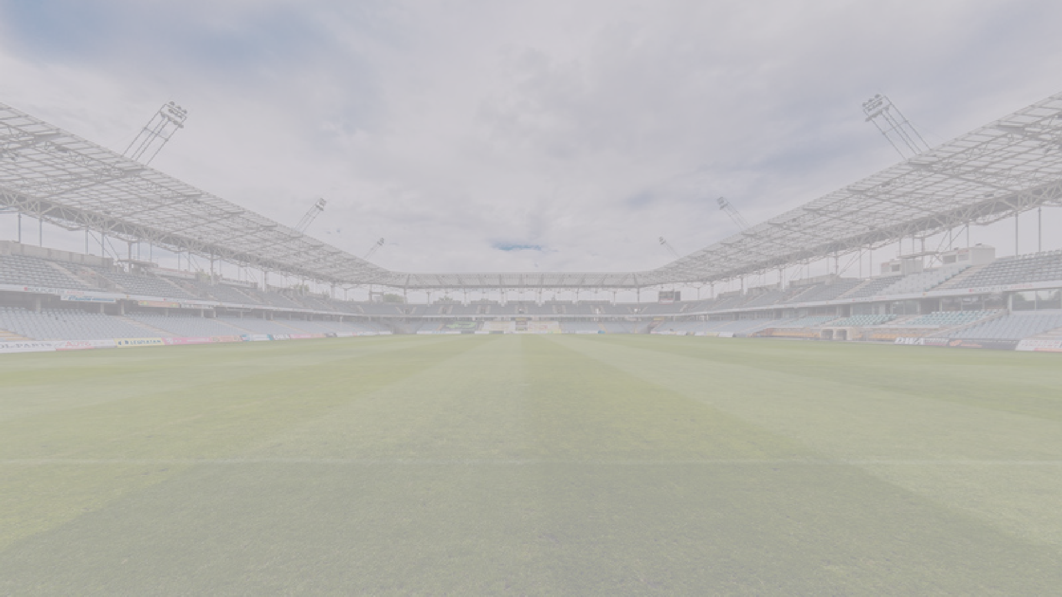


tugoal
Projeto de Computação Móvel
BECAUSE FOOTBALL IS YOU
CTESP de Aplicações Moveis
Projeto Realizado Por: Nº36945 | Carlos Gomes Nº36949 | Fábio Braga Nº35510 | Simão Fernandes
Ano Letivo: 2025/2026

Slide 2




TUGOAL

Slide 3
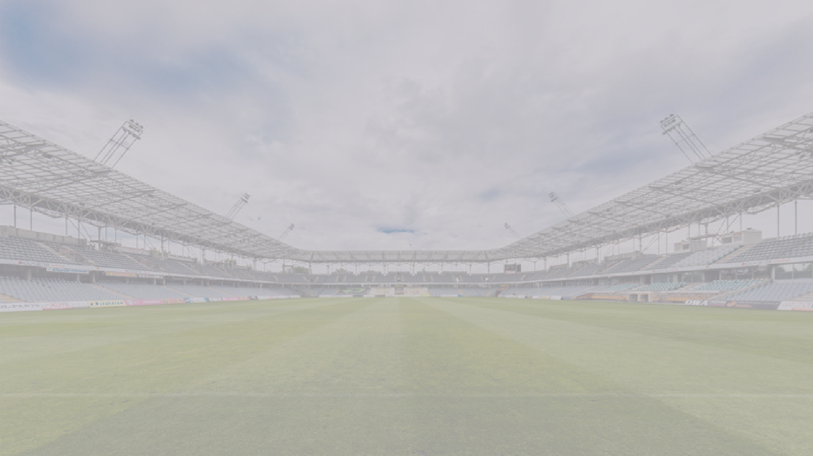


Ideia do projeto
TUGOAL
OBJETIVO
DIVISÃO DE TAREFAS

Slide 4







TUGOAL
Tecnologias e Ferramentas

Slide 5

TUGOAL
Scan Me

Slide 6
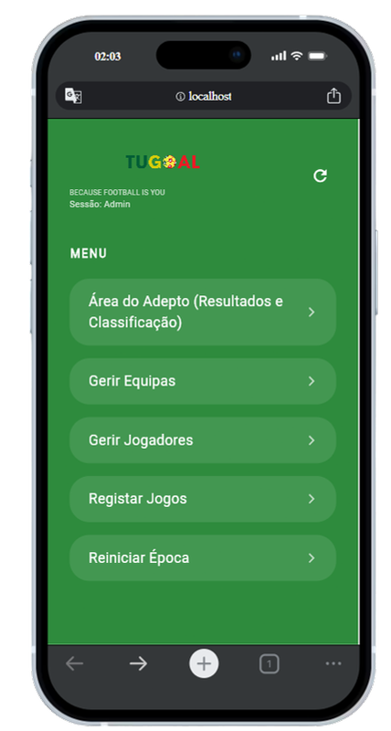
TUGOAL
TUGOAL

Slide 7
TUGOAL
MELHORIAS FUTURAS

Slide 8
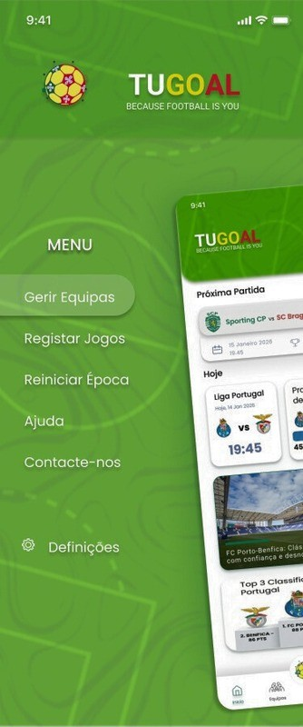
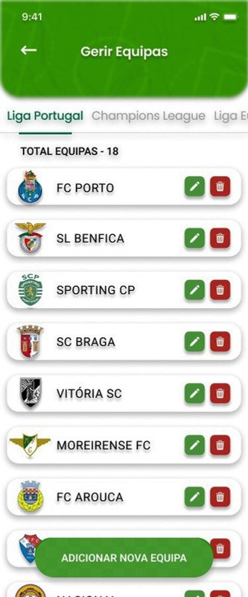
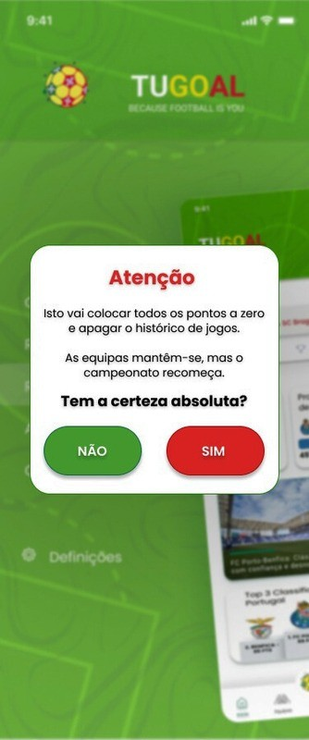
TUGOAL

Slide 9
TUGOAL
AGRADECIMENTOS

Slide 10
OBRIGADO!!!

